Slide 1
Teamorienteret samarbejde
Projektarbejde på CPH Business
Marts 2017

Slide 2

Agenda
Alpha Solutions – og hvem er de så?!??!!?
Hvordan er vores organisering?
Hvordan fungerer et godt team?
Og hvornår er man en god udvikler hos os!

Slide 3


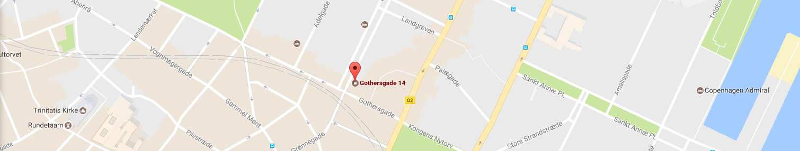
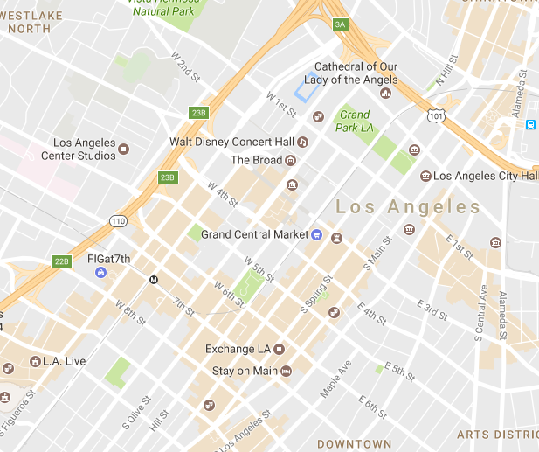


Om Alpha Solutions
Etableret i 2004
Partnerejet og –drevet
Kontor i København, Dallas, Los Angeles og New York
Ca. 100 engagerede og højtuddannede IT-ansatte – fokus på teknologi anvendelse
Helt flad organisation med fokus på videns udveksling og projektarbejde

Slide 4

Vi vil
Leverer løsninger baseret på de bedste og til kunden mest egnede teknologier
Være en del af løsningen – ikke være teknologi eksperter men en del af et team
Sikre høj faglighed og indsigt via team orienteret samarbejde
Vi engagerer og brokker os – derfor er vi her…
Vi har ansat en del datamatikere og har kommenteret på nogle manglende indsigter som de har haft som praktikanter – så nu hænger vi på den…

Slide 5

Hvordan organiserer vi os..
Her kunne man godt lave et organisationsdiagram – men det gør vi ikke…
Vi er en meget flad organisation – organiseret i teams omkring kunder.
Vi har en række støttefunktioner (faglig spidskompetencer og specieltviden) som bruger og tilkaldes af teams
Et team håndterer en eller flere projekter – og er i stor grad selvorganiserende
Alle projekter har roller – men de fordeles af teamet selv
Der er en løsningsansvarlig (tech lead) på alle projekter – denne person kalder de endelige skud hvis det er nødvendigt med en ”tie-breaker”

Slide 6

Hvordan fungerer et godt team?
Et godt team handler om samarbejde… men samarbejde er svært...
Samarbejde kræver
Respekt
Åbenhed
Ærlighed
Dialog
Viden om egne kompetencer
Viden om egne begrænsninger

Slide 7
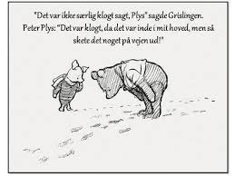
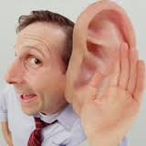
Et godt team handler om kommunikation…
Kommunikation er ikke nemt…
Forventningsafstemning sker igennem dialog
Løsninger findes igennem argumentation og dialog
Der er en grund til vi har 2 ører og 1 mund Lyt dobbelt så meget som du taler….

Slide 8
Tre artefakter for et godt team samarbejde
Vi arbejder agilt – og har tre grundlæggende artefakter for team-work
Skab en delt vision
Vær sikker på alle deler opfattelsen af hvad der skal laves! Hav en ledestjerne og en mål – og det skal være styrende – så det skal ikke være lige foran næsen af jer!!
Få skabt et fælles ansvar
Det er evigtgyldigt: et team kan være mere end summen af medlemmerne – men det kræver at medlemmerne IKKE fokuserer på egne opgaver og succes – men på teamets succes
Forbliv agil og forvent ændringer
I aner ikke hvad der sker – selv I et kort projekt. Sygdom, tekniske udfordringer og andet rammer hele tiden – vær parat til at ændre jeres planer når det sker!

Slide 9

Hvad er den gode udvikler hos os…

Slide 10
Den gode udvikler
Hos os er den gode udvikler lige dele team-player og teknolog
I vores organisering er en udvikler også en del af scoping og løsningsdefinition – det er derfor vigtigt at en udvikler forstår at konvertere teknologiske muligheder til forretningsmæssige behov
Vi oplever at de teknologiske kompetencer er mindst lige så store i lav-lønslande – men at forstå forretningsmetoder og behov kræver ofte tilstedeværelse og specifik kendskab til miljø og kultur
Derfor er teknologien kun en af de betydende elementer.

Slide 11
Den gode udvikler er…
Læringsparat….
Der er ikke nogen af os som behersker morgendagens teknologier – eller alle de nutidige
Den gode udvikler har en evne til at lære nyt – det er i vores perspektiv ofte den vigtigste egenskab at tilegne sig på en uddannelsesinstitution – at lære: ”at lære”
Derfor er undervisningsform og selvstændig læring helt fra undervisningsinstitutionerne vigtigt – det forsætter hos os….

Slide 12

Et godt team gør det muligt…
GO DO IT!!

Slide 13
Klaus Petersen
Robin Theilade
klp@alpha-solutions.dk
rt@alpha-solutions.dk

